Slide 1

图片分享社区

Slide 2



1
content
项目概述
overview

Slide 3
项目概述
1.
GitHub地址
3.
项目背景
https://github.com/JoeyWang24/web-project
在电子产品普及的现在，越来越多的信息充斥在我们眼前，不过相较于文字，图片更能抓住人们的眼球。相应的图片所传递的信息效率远比文字要高，比如朋友圈、微博之类的社交程序，发博文时基本会配上图片，可是有些用户他们自己没有好看的图片，所以图片分享社区也就应运而生。用户可以上传优秀的摄影绘画作品，同样也可以下载。实现了图片集中展示与分享的功能，满足客户需求。
2.
小组构成（第19组）
组长：王昭懿
组员：高靖宇、南志文、溥颖、吴环宇、陈燏

Slide 4
overview
所属领域、目标、解决核心问题、带来效益。
项目建议
面向服务架构、三层架构。
功能需求、界面需求、数据库、内容需求、质量需求、软、硬件环境、维护责任。
项目需求
架构设计
应用建模
功能需求建模、内容建模、超文本建模、适应性建模。

Slide 5
2
content
项目建议
Project suggest

Slide 6

项目建议
所属领域
目标
解决核心问题
带来效益
Web程序
用户可以注册登录、上传\下载图片，点赞，收藏，搜索图片、评论和关注
管理员可以屏蔽用户，并且可以添加屏蔽词
网站有排行榜功能
游客可以浏览网站图片，但是不能评论，收藏等
图片能够正常浏览
用户能够登陆注册
能够上传下载
增加网站浏览量。

Slide 7
3
content
项目需求
Project requirement

Slide 8
界面设计
界面设计
主页面数量为1张，次页面暂时定为5张
每个页面都有相应的导航栏来满足用户在不同功能间切换的需求。主页面为用户提供搜索框，以及将一些图片推荐在主页面。

Slide 9

功能需求
用户
管理员
可以在该网站上注册自己的账号，并使用自己的账号密码进行登录
可以向该网站上传图片以及下载自己想要的图片
可以为自己喜欢的图片进行点赞或者收藏
可以通过搜索不同的关键词来浏览与之匹配的图片
可以查看每天的点赞排行榜和下载量排行榜来找寻自己喜欢的图片
可以给其他用户评论点赞
可以关注其他用户
可以添加屏蔽词
可以管理注册用户，屏蔽某些用户的活动
游客
可以浏览图片
可以查看排行榜
不能进行关注、评论、收藏等操作

Slide 10

其他需求
数据需求
使用数据库对用户的信息以及图片的相关信息进行存储，分为用户信息表以及图片信息表进行管理
内容需求
软硬件环境
要展示的内容有图片，图片的相关信息如所在类别、关键字信息、点赞数、上传者等，站内图片排行榜。
软件环境：支持HTML5标准的web浏览器，Windows操作系统，Mysql,TCP/IP协议
硬件环境：CPU： Pentium 双核 ,内存:2G
其他需求
质量需求
维护责任
并发用户数：能够支持1000人同时访问
安全性需求：能够保证用户的信息安全，不造成用户信息泄露
易用性：操作简便，不让用户在使用上遇到困难
静态页面的修改添加和重制
网站公告的发布
数据库内数据的维护
网站出现错误后的修复

Slide 11
4
content
应用建模
Application modeling

Slide 12
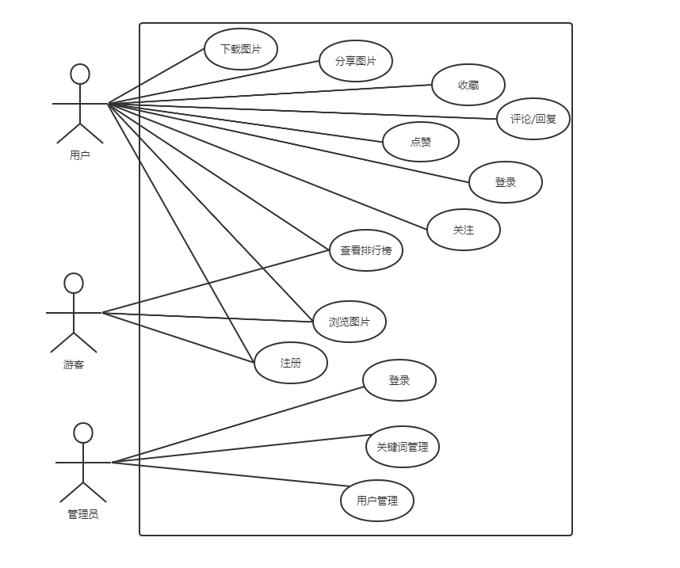
功能需求建模
功能需求静态建模

Slide 13
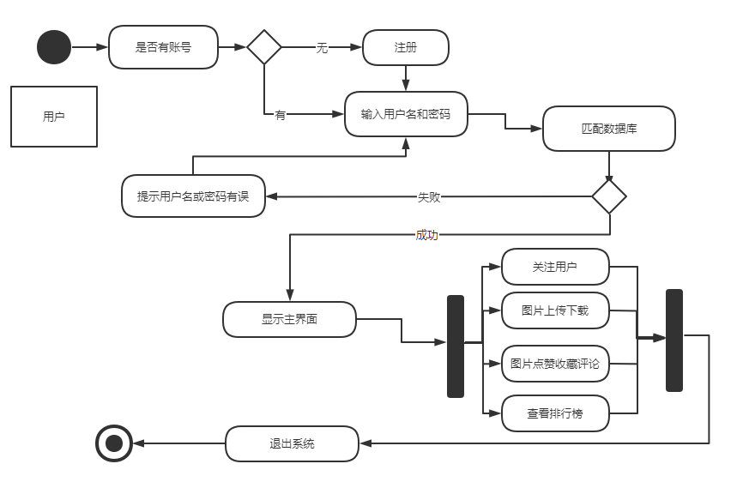
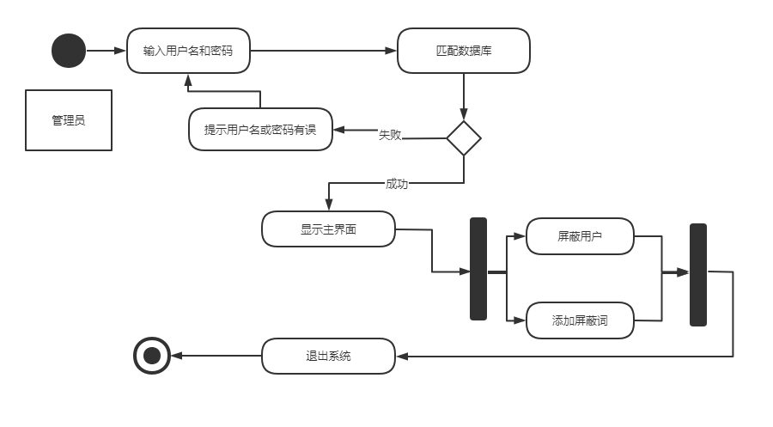
功能需求建模
功能需求动态建模

Slide 14
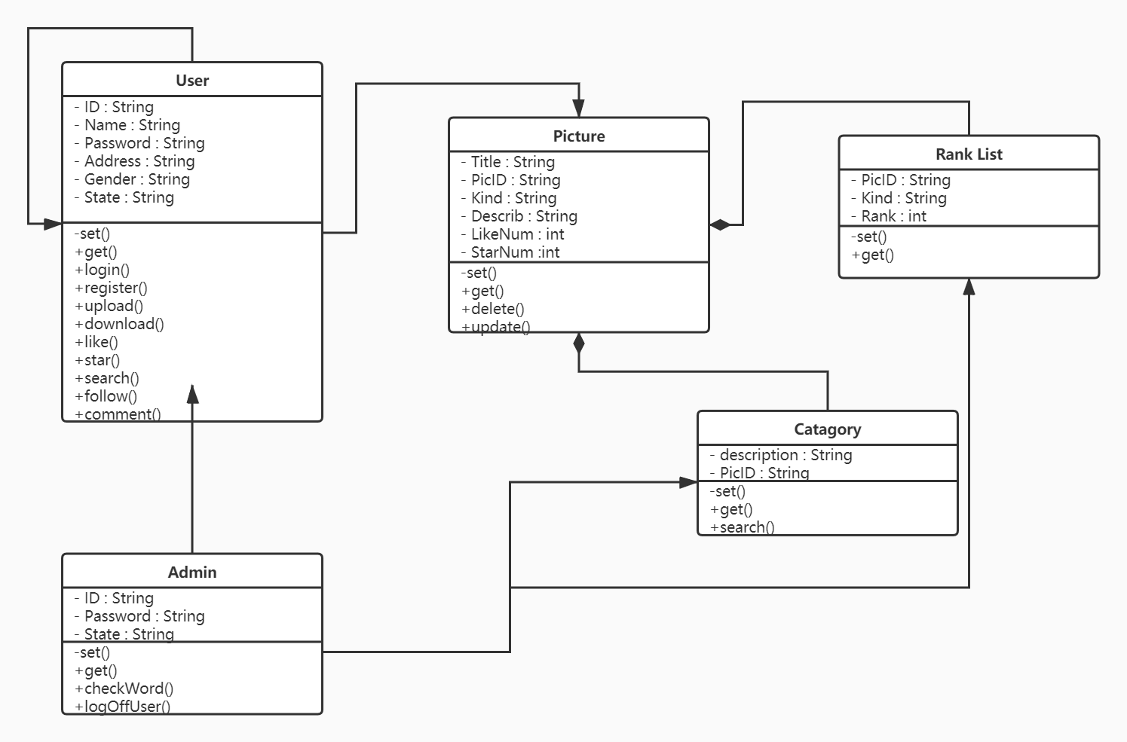
内容建模
内容静态建模

Slide 15
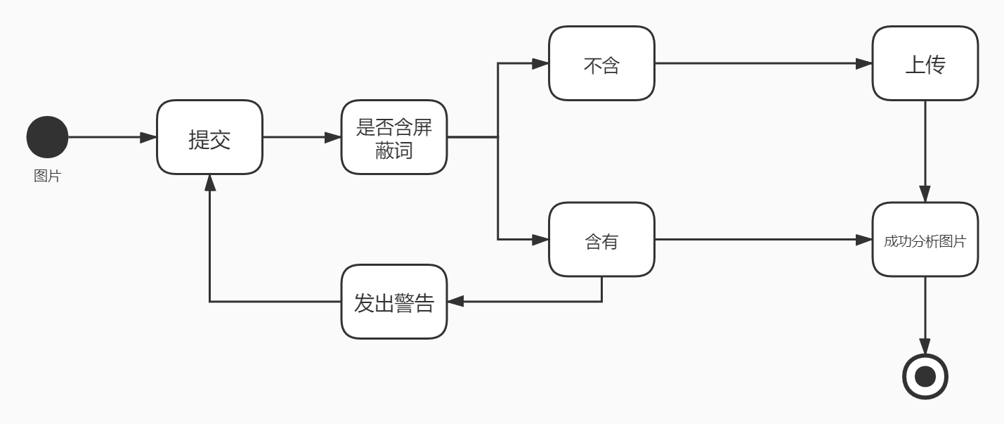
内容建模
内容动态建模

Slide 16
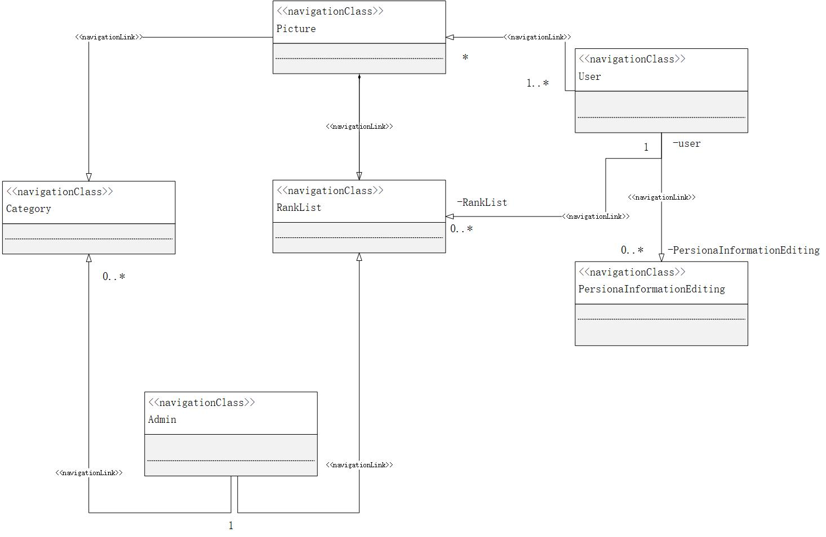
超文本建模
静态超文本模型

Slide 17
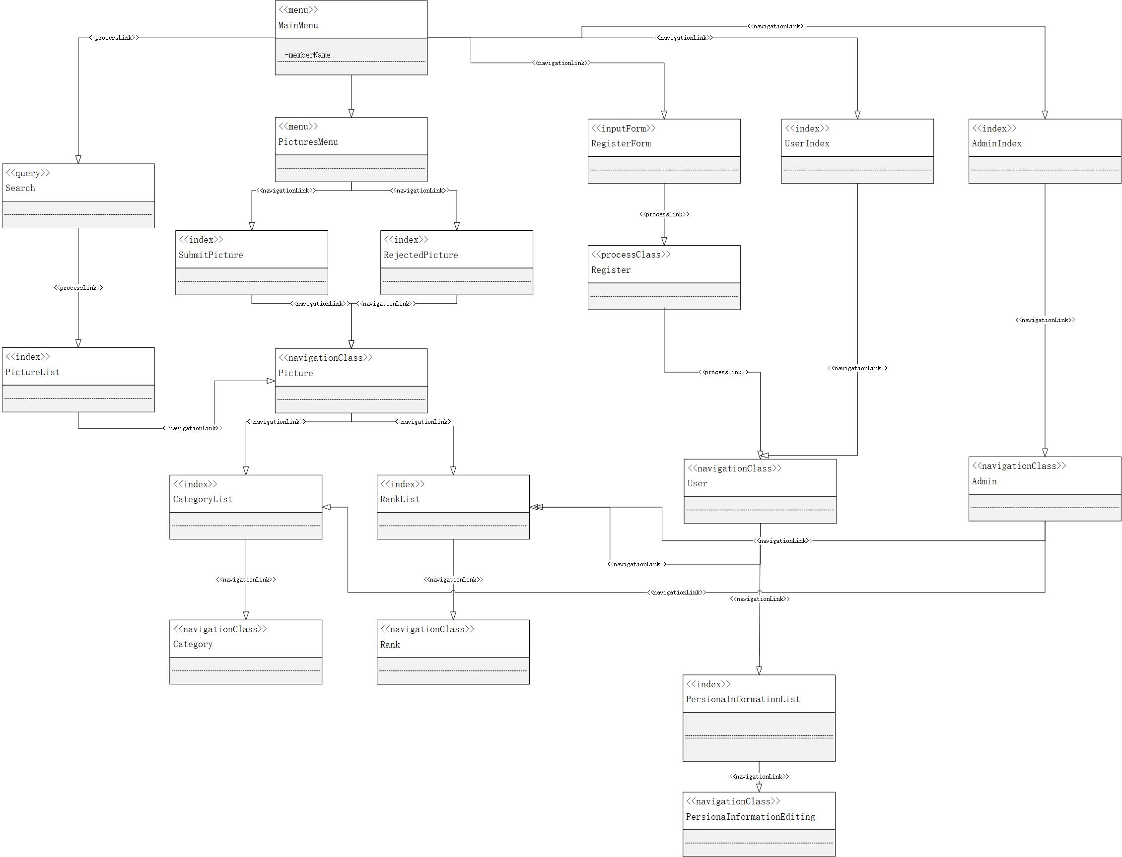
超文本建模
访问简化模型

Slide 18
适应性建模
适应性静态建模

Slide 19
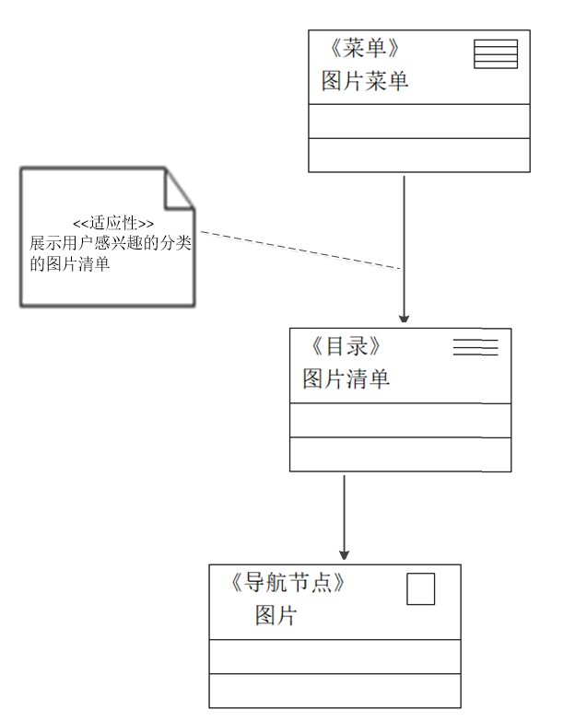
适应性建模
适应性动态建模

Slide 20
5
content
架构设计
Architecture design

Slide 21
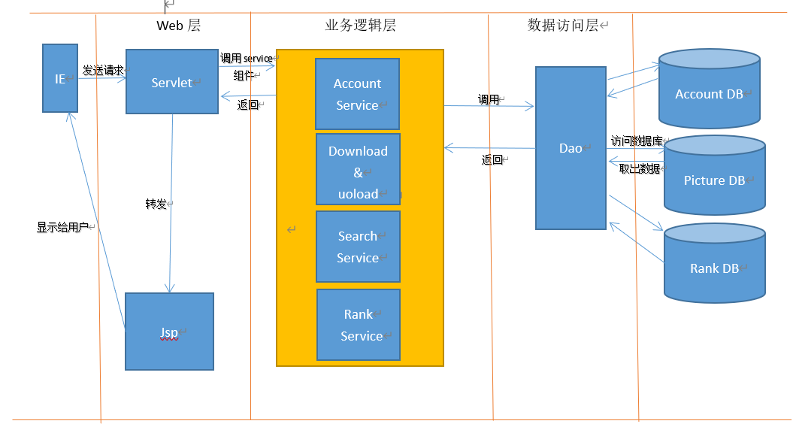
三层架构

Slide 22
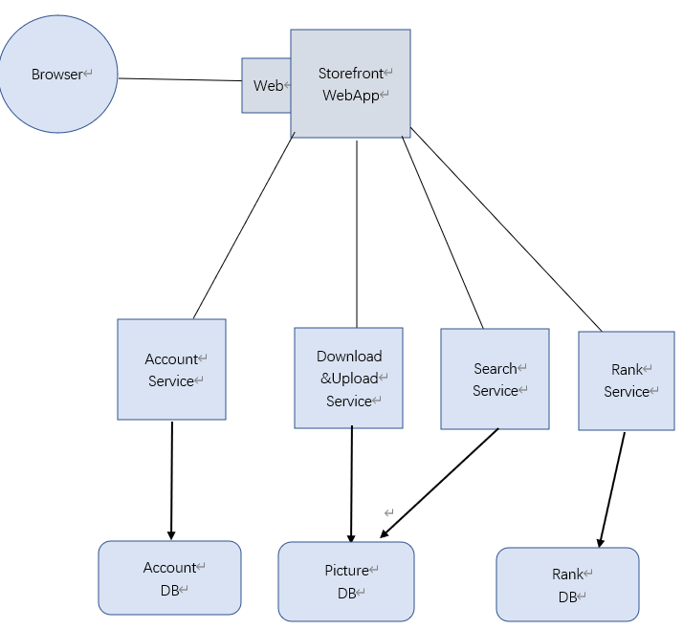
面向服务架构
Account service：包括用户注册、登录、修改个人信息等功能，数据存储在account DB中
Search service：包括关键字搜索、分类搜索等服务，通过访问Picture DB 返回结果
Download &Upload service：包括上传图片、下载图片服务，需要访问Picture DB
Rank Service：包括点赞、排行榜等服务，需要Rank DB记录图片点赞量，之后将排行榜展现在前端。

Slide 23
6
content
应用设计
Application Design

Slide 24




应用设计
交互设计
展示设计
内容设计
功能设计

Slide 25
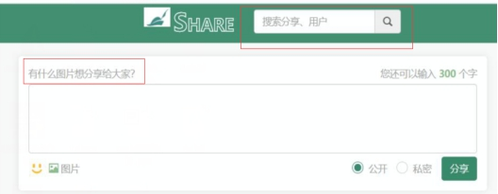
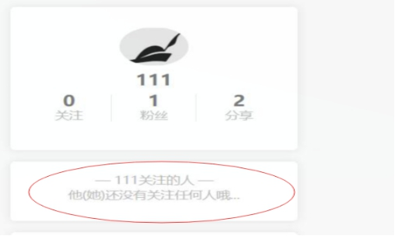
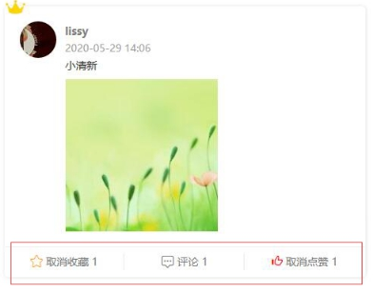
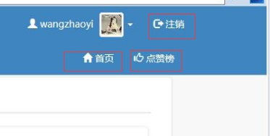
交互设计
1.通过导航给予提示信息来
减轻用户的认知压力
2.易于识别的功能标识

Slide 26
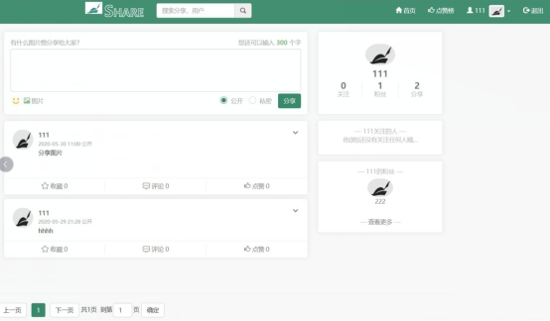
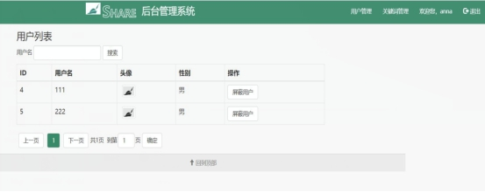
展示设计
页面布局：
采用上下框架型布局
上方为功能模块，下方为主要内容

Slide 27
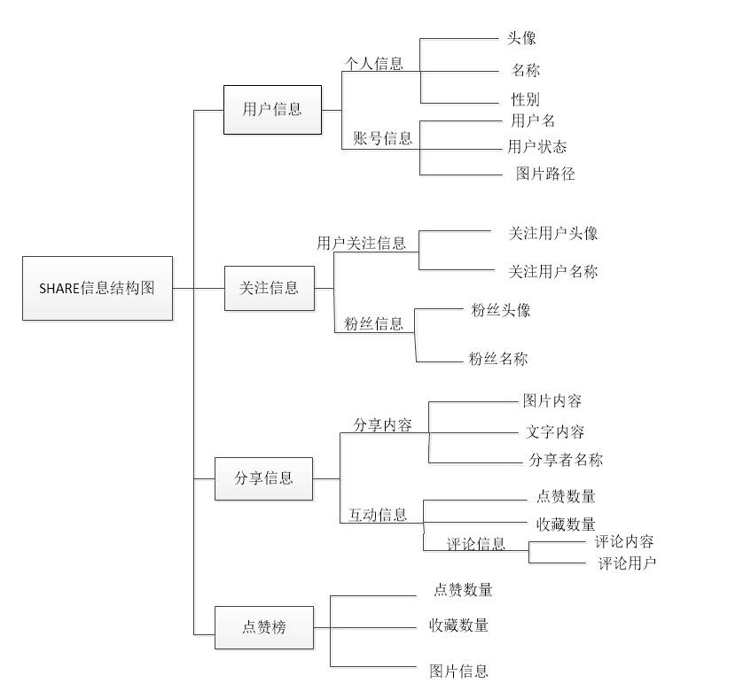
内容设计

Slide 28
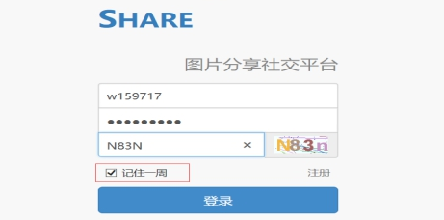
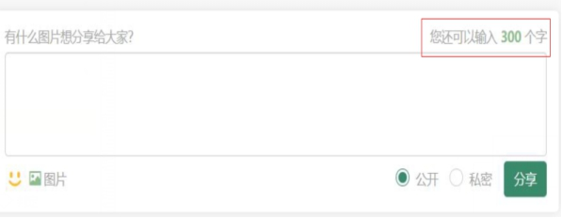
功能设计
1.尽可能减少⽤户对记忆的依赖
2.用户交互后可以获得反馈

Slide 29
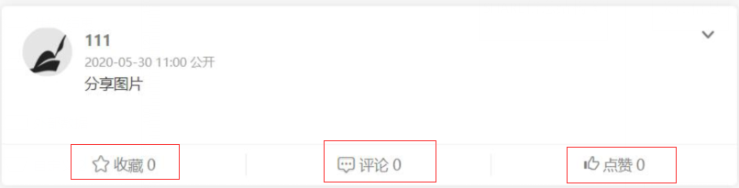
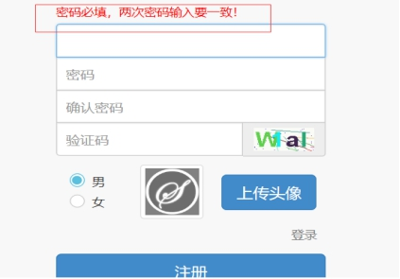
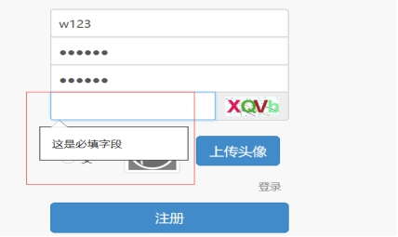
功能设计
3.显示哪些项目是可点击可交互的
4.提供有用和支持性的出错提示

Slide 30
功能设计
3.显示哪些项目是可点击可交互的
4.提供有用和支持性的出错提示

Slide 31
7
content
构建与部署
Build and Deploy

Slide 32
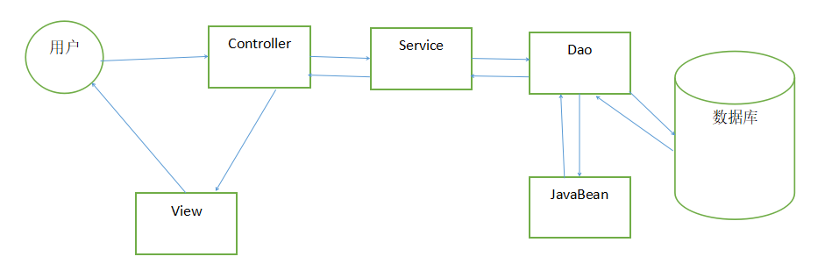
构建与部署
系统架构
采用MVC+三层架构的方式进行程序的开发
Controller:负责接收用户请求，获取请求参数，调用业务方法，并将数据转发到视图
Service:负责处理业务逻辑，调用Dao操作数据库
Dao:负责和数据库打交道
JavaBean:负责封装数据
View:视图，负责展示数据

Slide 33
构建与部署
后台框架
①Spring
主要用到了IOC和AOP两大功能：
IOC:控制反转，IOC容器负责创建对象，我们的代码面向接口，只需要直接调用，而不需要我们自己来创建对象。
AOP:面向切面，利用动态代理，抽取出一些重复的代码。
②Hibernate
一个持久层的ORM框架，方便访问数据库
③SpringMVC
Spring提供的MVC框架，主要做了封装请求参数，转发数据到视图，以及将返回的数据转化为JSON等便利的功能。

Slide 34
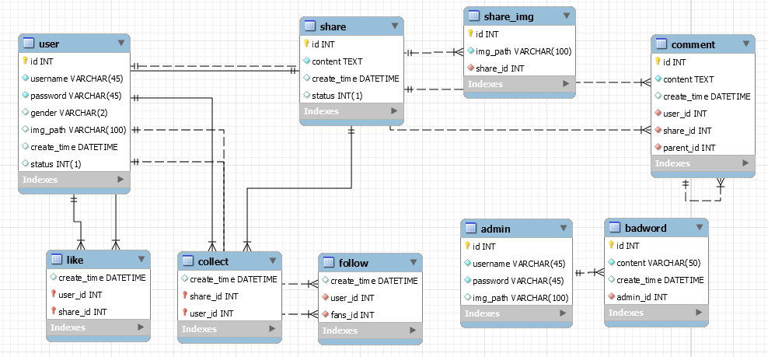
构建与部署
数据库

Slide 35

构建与部署
用户
页面
管理员
注册、登录页面
发布分享页面（textarea+最新分享列表，）
个人主页，包括个人基本信息和个人分享列表，在个人主页可关注该用户
管理员登录页面
用户列表页面，可禁止或允许用户的分享活动
屏蔽关键字列表页面，可对关键字进行增删查改

Slide 36
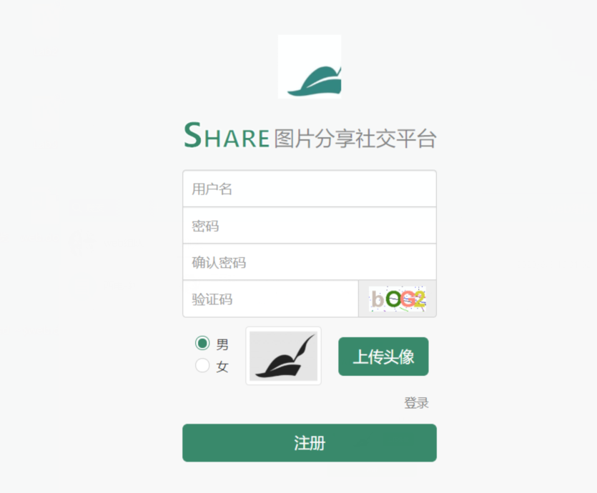
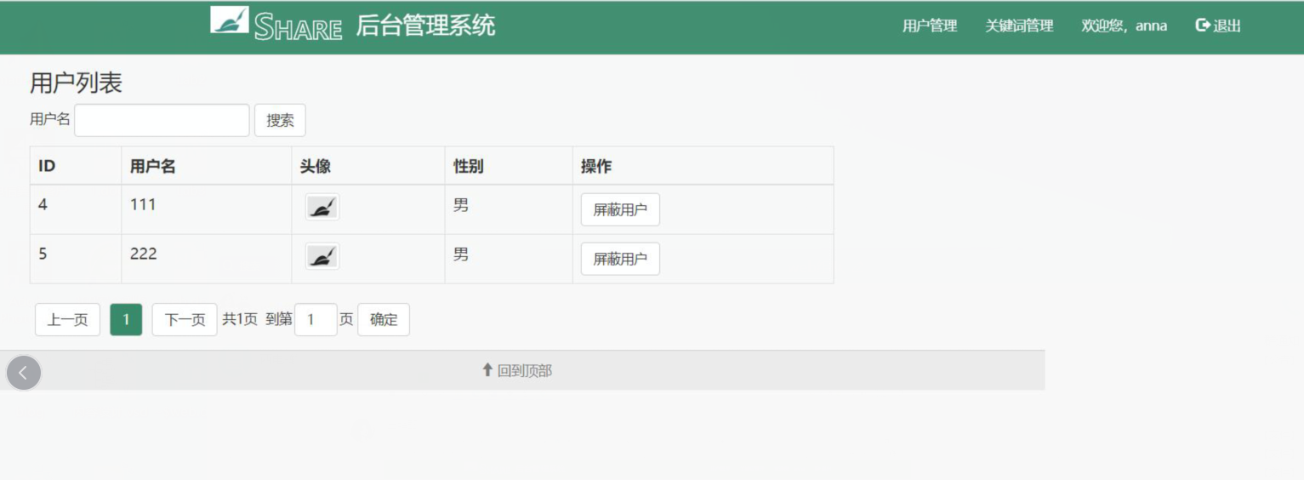
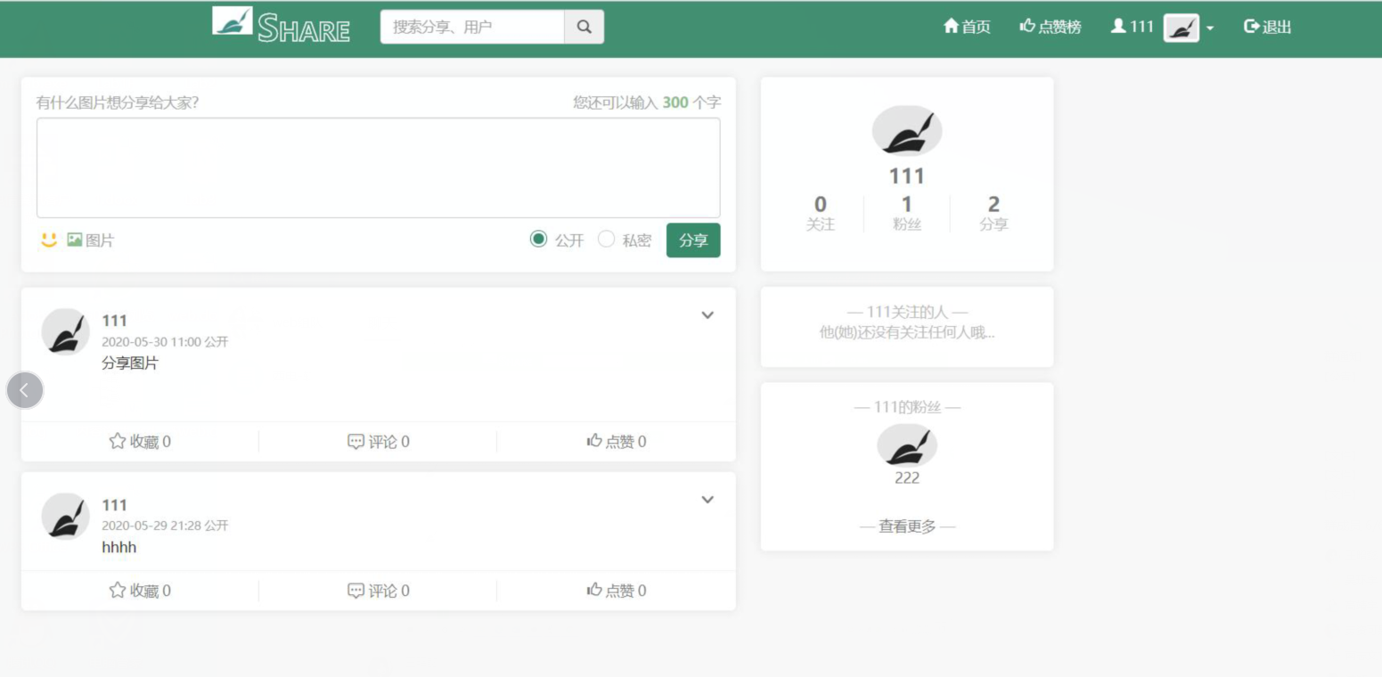
构建与部署

Slide 37
8
content
应用测试
Application Test

Slide 38
应用测试
1.单元测试
由开发人员在编写相应的代码时完成
TestBase64:测试图片是否成功转换成Base64格式
TestUser:测试注册功能，数据是否成功存入数据库
5.WebUI测试
2.功能测试
手工测试+用户调查
检查页面是否正常展示，图片是否能正常显示，图片的分辨率如何。
检查风格、格式、颜色、字体、背景是否协调，Title、提示信息、按钮是否统一。
①测试用例：
②链接测试：XENU Linksleuth+手工测试
③兼容性测试：手工测试
4.安全性测试
3.性能测试
手工测试+Skipfish
用Skipfish对网站进行大规模的扫描，检查是否存在漏洞。
测试普通用户和管理员的访问权限。
负载测试：Jmeter
压力测试：Loadrunner

Slide 39
9
content
应用运维
Application Operation and Maintenance

Slide 40


应用测试
推广营销
内容维护
交换友情链接
适时更新网站内容
通过交换友情链接的方式，我们网站可以更多的被用户发现和点击
1
当网站用户形成一定规模后，可以更新新的功能，包括但不限于视频，文字等信息的分享
3
搜索引擎营销
Web页面更新
2
SEO方案
1、购买老域名，以百度为例，新域名有6个月观察期，百度会试探性给一些排名，排名不稳定。
2、网站内容的丰富性，可以供搜索引擎关键字搜索，较多的关键词被搜索的可能性越大。
4
我们网站现行的界面虽然能满足项目需求且颇具简约风格，但是随着网站的发展，用户群体的改变等等因素，我们会对网站页面进行重新设计。

Slide 41
Thanks
Add up anything what you like or what you need like company name
与梦偕行寻找更好的自己

